Slide 1

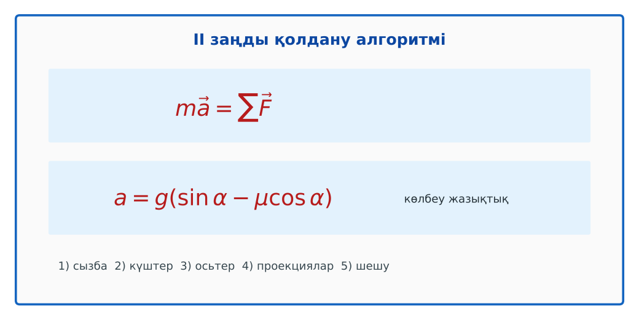
ФИЗИКА · 9-СЫНЫП · 22-САБАҚ
Бөлім: Динамика негіздері
Ньютонның екiншi заңы, масса
Педагог: ______________________
Құндылық: Әділдік және жауапкершілік
Notes:
Сабақтың тақырыбы: Ньютонның екiншi заңы, масса. Бөлім: Динамика негіздері. Ұйымдастыру кезеңі: сәлемдесу, түгендеу, бағалау парағын тарату. (Тақырып пен сурет шертілгенде пайда болады.)

Slide 2

Сабақтың мақсаты
Сабақтың басы · 6 мин
Оқу мақсаттары (бағдарлама)
Сабақ соңында біз:
9.2.2. 4. – Ньютонның екінші заңын тұжырымдау және оны есептер шығаруда қолдану
1
Ньютонның ІІ заңын бірнеше күш әсер еткенде қолданады
2
Күштердің проекцияларын алып, теңдеу құрады
3
Көлбеу жазықтық, байланысқан денелер есептерін шешеді
4
Есептеу нәтижесін физикалық тұрғыда бағалайды
Notes:
Мақсаттарды бір-бірлеп шертіп ашыңыз. Проблемалық жағдаяттан кейін осы слайдқа оралып, мақсатты оқушылармен бірге тұжырымдаңыз.

Slide 3


Білімді өзектендіру: «Блиц-сұрақ»
Сабақтың басы · 6 мин
1 минут ішінде «Ньютонның екiншi заңы, масса» тақырыбы бойынша 6–8 қысқа сұрақ қойылады.
Өткен тақырып: Ньютонның екiншi заңы, масса
Әділдік және жауапкершілік
«Тура биде туған жоқ» (халық мақалы).
Notes:
Әдіс: «Блиц-сұрақ». 1 минут ішінде «Ньютонның екiншi заңы, масса» тақырыбы бойынша 6–8 қысқа сұрақ қойылады. Шерткенде құндылық пен дәйексөз шығады: «Тура биде туған жоқ» (халық мақалы).

Slide 4


Проблемалық жағдаят
Сабақтың басы · 6 мин
Көлбеу жазықтықпен сырғанаған шанаға қандай күштер әсер етеді және оның үдеуі қандай?
Болжамдарыңды айтыңдар! Бүгінгі сабақтың тақырыбы қандай болуы мүмкін?
Notes:
Проблемалық сұрақты оқып, болжамдарды тыңдаңыз. Шерткенде төменгі тапсырма шығады. Жауапқа сабақ соңында қайта оралыңыз.

Slide 5

Жаңа білім
Сабақтың ортасы · 12 мин
Есеп шығару алгоритмі: сызба → күштер → осьтер → ma⃗ = ΣF⃗ проекциялары → шешу.
Көлбеу жазықтық (үйкеліссіз): a = g·sin α.
Үйкеліспен: a = g(sin α − μcos α).
Динамика есептерін шығару алгоритмі
Notes:
Әдіс: PhET виртуалды зертханасы. Мұғалім PhET симуляциясын интерактивті тақтада көрсетеді, оқушылар жұппен параметрлерді өзгертіп, заңдылықты өздері анықтайды. Тармақтар шерткен сайын бір-бірлеп шығады – әрқайсысын талқылаңыз.

Slide 6

Негізгі формулалар мен ұғымдар
Сабақтың ортасы · 12 мин
Есеп шығару алгоритмі: сызба → күштер → осьтер → ma⃗ = ΣF⃗ проекциялары → шешу.
Көлбеу жазықтық (үйкеліссіз): a = g·sin α.
1
2
Үйкеліспен: a = g(sin α − μcos α).
3
Notes:
Формулаларды шертіп бір-бірлеп ашыңыз. Әр шаманың мағынасын, өлшем бірлігін оқушылардан сұраңыз.

Slide 7


Суретпен жұмыс
Сабақтың ортасы · 12 мин
Суретте не бейнеленген? Қандай физикалық шамалар мен заңдылықтарды көрсетеді? Өз сөзіңмен түсіндір.
Notes:
«Суретті оқу» тапсырмасы: оқушылар жұппен суреттерді сипаттайды, мұғалім жетекші сұрақтар қояды. Суреттер шерткенде кезекпен шығады.

Slide 8


Виртуалды зертхана: PhET
Сабақтың ортасы · 12 мин
Симуляцияны QR-код арқылы ашыңдар.
Параметрлерді өзгертіп, нәтижені бақылаңдар.
Қандай шама қалай өзгереді? Қорытындыны дәптерге жазыңдар.
Сілтеме: https://phet.colorado.edu/en/simulations/forces-and-motion-basics
PhET симуляциясы
Notes:
Симуляцияны интерактивті тақтада көрсетіңіз немесе оқушылар смартфонмен ашады. Тілді беттің жоғарғы жағынан ауыстыруға болады.

Slide 9

Бекіту: «Қателер аңшысы»
Сабақтың ортасы · 7 мин
Тақтада шешімі қате берілген есеп тұр, жұптар қатені тауып, дұрыс шешімін жазады.
Үлгі: α = 30°, μ = 0: a = 10·0,5 = 5 м/с².
Notes:
Әдіс: «Қателер аңшысы». Тақтада шешімі қате берілген есеп тұр, жұптар қатені тауып, дұрыс шешімін жазады. Шешімді тақтада бірге тексеріңіз.

Slide 10

Сергіту сәті
Сабақтың ортасы · 2 мин
«Тепе-теңдік». Оқушылар бір аяқпен тұрып, қолдарын иіндік сияқты жайып, тепе-теңдікті сақтайды.
Notes:
Қысқа сергіту сәті – 1–2 минут.

Slide 11

Деңгейлік тапсырмалар
Сабақтың ортасы · 11 мин
С
В
А
С деңгейі
В деңгейі
талдау, жинақтау
А деңгейі
қолдану
білу, түсіну
Деңгейіңді өзің таңда. А деңгейін орындасаң – В деңгейіне өт!
Notes:
Деңгейлер баспалдақ сияқты шерткен сайын шығады. Саралау «Таңдау» арқылы. ЕББҚ оқушыларына: тапсырманы бөліктерге бөліп беру және қосымша 3–5 минут; аудио/бейне нұсқау, нұсқауды тақтаға жазып қою.

Slide 12

А деңгейі: білу, түсіну
Сабақтың ортасы · 11 мин
А
Массасы 2 кг денеге 10 Н тарту күші және 4 Н үйкеліс күші әсер етеді. Үдеуі?
Жауабы: a = 3 м/с².
Notes:
Жауап кілті шерткенде ғана шығады – оқушылар орындап болғаннан кейін көрсетіңіз. А деңгейі: a = 3 м/с².

Slide 13
В деңгейі: қолдану
Сабақтың ортасы · 11 мин
В
Шана 30° көлбеу жазықтықпен (μ = 0,1) сырғанайды. Үдеуі?
Жауабы: a = 10(0,5 − 0,1·0,866) ≈ 4,1 м/с².
Notes:
Жауап кілті шерткенде ғана шығады – оқушылар орындап болғаннан кейін көрсетіңіз. В деңгейі: a = 10(0,5 − 0,1·0,866) ≈ 4,1 м/с².

Slide 14
С деңгейі: талдау, жинақтау
Сабақтың ортасы · 11 мин
С
Жіппен байланысқан екі жүк (2 кг үстелде, μ = 0,2; 3 кг ілулі) блок арқылы. Жүйенің үдеуі мен жіптің керілуін тап.
Жауабы: a = (30 − 4)/5 = 5,2 м/с²; T = 3(10 − 5,2) = 14,4 Н.
Notes:
Жауап кілті шерткенде ғана шығады – оқушылар орындап болғаннан кейін көрсетіңіз. С деңгейі: a = (30 − 4)/5 = 5,2 м/с²; T = 3(10 − 5,2) = 14,4 Н.

Slide 15


Бекіту: Kahoot викторинасы
Сабақтың соңы · 7 мин
1
Үйкеліссіз көлбеу жазықтықта a?
g sin α
2
ΣF = 0 болса a?
0
Kahoot
3
F = 10 Н, F_үйк = 2 Н, m = 4 кг → a?
2 м/с²
Notes:
Жауаптар жасыл белгімен шерткен сайын бір-бірлеп шығады. 1) g sin α; 2) 0; 3) 2 м/с². Онлайн нұсқасын Kahoot платформасында дайындаңыз (https://kahoot.com/).

Slide 16

Рефлексия: «Смайликтер»
Сабақтың соңы · 7 мин
Үш түрлі смайлик арқылы сабақты түсіну деңгейін белгілейді.
9–10 балл
Өте жақсы
7–8 балл
Жақсы
5–6 балл
Қанағаттанарлық
0–4 балл
Қолдау қажет
Notes:
Рефлексияны 2–3 минутта өткізіңіз. Бағалау шкаласы бойынша оқушылар өз балын анықтайды.

Slide 17

Үй тапсырмасы
Сабақтың соңы · 7 мин
А
А деңгейі
В
В деңгейі
С
С деңгейі
§14; 4 есеп.
Шананың төбеден сырғанауын өлшеп, μ-ді бағалау.
Атвуд машинасы туралы хабарлама.
Notes:
Үй тапсырмасы сараланған: оқушы деңгейін өзі таңдайды. Kundelik.kz-ке енгізіңіз.

Slide 18
Сабаққа белсенді қатысқандарыңа рахмет!
«Тура биде туған жоқ» (халық мақалы).
Notes:
Сабақты қорытындылау.

